Slide 1

Kompüter
Hazırladı:
Gülçöhrə Sultanova
Fənn :
Kompüter Arxitekturası

Slide 2
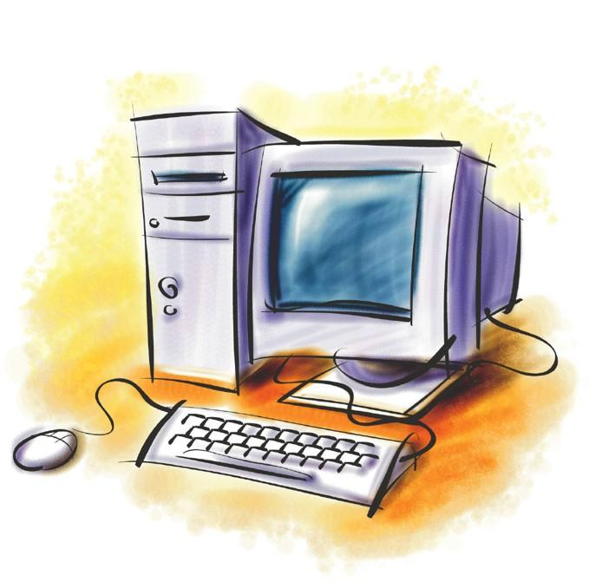
Kompüter—informasiya üzərində müxtəlif əməliyyatların avtomatlaşdırılmış şəkildə yerinə yetirilməsi üçün nəzərdə tutulmuş universal hesablama maşınıdır.

Slide 3
Kompüterin tarixi
İnformatikanın əsas tərkib hissəsi olan kompüter texnikası kompüterlərin yaranması və inkişaf mərhələlərini, təsnifatını və arxitekturasını, aparat və proqram vasitələrini əhatə etdiyinə görə İnformatikanın inkişaf tarixi də kompüter texnikasının inkişaf tarixinə Blez Paskal 1642-ci ildə cəmləyici maşın hazırlamışdır.

Slide 4
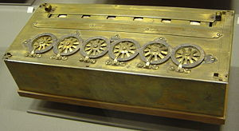
Paskalın yaratdığı bu maşın
"Paskalina"
adlanırdı.
50 nüsxəsini hazırladı. 8-i bu günə gəlib çatıb.

Slide 5
1830 -cu ildə Çarlz Bebbic proqramla işləyən hesablama maşını (analitik maşın) yaratmağa cəhd göstərmişdır. Bu layihənin üzərində 12 il çalışdıqdan sonra Bebbic ondan imtina edir və Analitik maşın üzərində işləməyə başlayır.
Bebbicin ideyaları sonralar universal kompüterlərin yaradılmasının əsasını qoymuşdur. 1930 -cu ildə A.Turinq və E. Post tərəfindən universal kompüterlərin yaradılmasının nəzəri əsasları inkişaf etdirilmişdir.

Slide 6
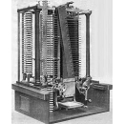
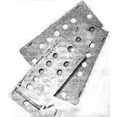
BEBBCİN Fərq maşını.
Perfokart

Slide 7
Müasir kompüterlərin əsas iş prinsipləri XX əsrin 40-cı illərində Amerika alimləri Con Fon Neyman, Q.Qoldsteyn və A.Beris tərəfindən verilmişdir. Həmin prinsiplər 1946-cı ildə ABŞ-da ENİAK adlı universal kompüterin yaradılması ilə həyata keçirilmişdir. Bu tarix müasir kompüter texnikasının yaranma tarixi hesab olunmuşdur. Elə həmin vaxtdan etibarən kompüter texnikası və texnologiyası yüksək sürətlə inkişaf etməyə başlamış və aşağıdakı mərhələlərdən keçmişdir:

Slide 8
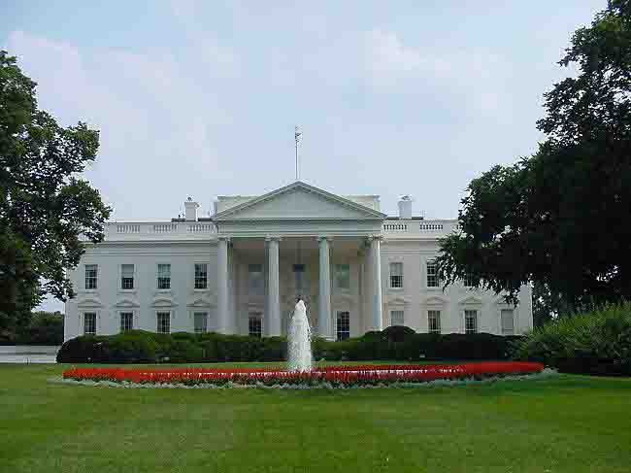
İlk kompüter 1946-cı ildə ABŞ-da yaradılmış ENİAC- Elektron Ədədi İnteqrator Və Hesablayıcı oldu.
ABŞ ordusunun sifarişi ilə Ballistik Tədqiqatlar Laboratoriyasında atəş cədvəllərini hesablamaq üçün yaradılmışdır.

Slide 9

Çəkisi 30 ton olan bu maşın təxminən 167 m² sahə tuturdu.
ENİAC

Slide 10
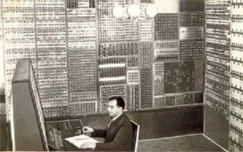
Inəsil(1950-1959) – elektron lampalı kompüterlər. Onlardan əsasən riyazi məsələlərin həlli üçün istifadə olunurdu. Məs: MESM, BESM, Strela, M-3, Minsk-1, M-20.

Slide 11
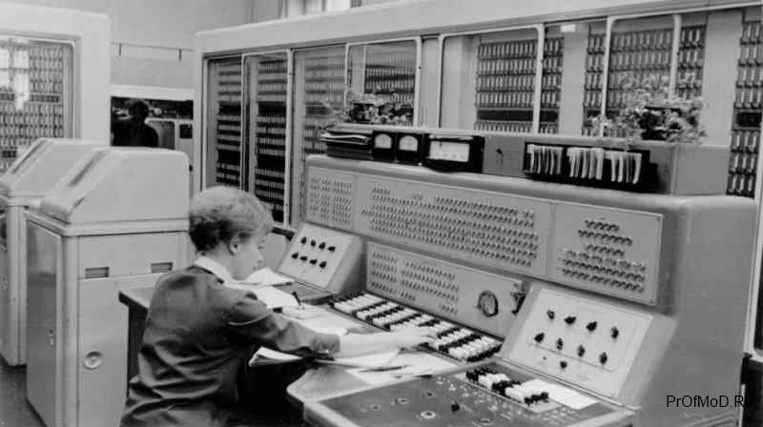
IInəsil(1960-1969)– element bazası əsasən yarımkeçiricilərdən ibarət olan elektron hesablama maşınları. Elektron lampalar yarımkeçirici elementlərlə-tranzistorlarla və diodlarla əvəz olundu. Onların funksional imkanları xeyli artmışdır. BESM-4, Minsk-22, Ural-14 və s.

Slide 12
III nəsil (1970-1985) – element bazalı mikroelektronika və inteqral sxemlərdən ibarət olan kompüterlər. Bu nəslin əsasını İBM 360/370 təşkil edirdi. Onun əsasında keçmiş SSRİ-də EC EHM və başqa elektron hesablama maşınları yaradılmışdır. Bu nəsil kompüterlərin bir nümayəndəsi də kiçik (mini) maşınlar sinfinə daxil olan ABŞ-ın RDR, VAX kompüterləri və onların SSRİ-dəki analoqu olan CM-1/2/3/4/1420 və s. maşınları idi. Bu nəsil kompüterlər çox yüksək məhsuldarlığa və etibarlılığa malik olmaqla, keyfiyyətcə yeni funksional tələblərə, başqa sözlə biliklər bazaları ilə işləməyə, süni intellekt sistemlərinin təşkilinə, istifadəçi ilə nitq və görmə vasitəsi ilə ünsiyyəti təmin etməyə, ən yeni proqram vasitələrinin yaradılması prosesini sadələşdirməyə və s. imkan verməlidirlər. Yeni quruluşa və texnologiyaya malik neyrokompüterlər real neyronların əsas xassələrini modelləşdirən neyron şəbəkələrinə əsaslanırlar. İntellektual imkanları xeyli üstün olan bioloji və optik texnologiyaları əsasında bio və optik neyrokompüterlərin yaradılması da yaxın gələcəyin reallığıdır. Bunlarla yanaşı olaraq kompüterlərin məhsuldarlığı bəzi hallarda və müəyyən sahələrdə tətbiq üçün kifayət etmədiyindən super kompüterlərin yaradılmasına ciddi ehtiyac yaranmışdır.

Slide 13
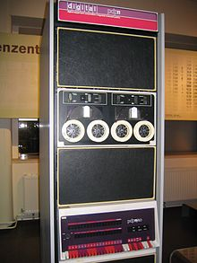

Slide 14

IV nəsil (1981-dən sonraki dövr) böyük və çox böyük inteqral sxem (BİJ, ÇBİS) texnologiyası ilə yaradılan mikro və mini kompüterlər. Bu nəslin ayrıca sinfi fərdi kompüterlərdir .Onların yaradılması prinsipcə inqilabi mahiyyət kəsb edirdi. Bunlara nümunə: IBM PC, IBM XT, IBM AT 286, IBM AT 386, IBM AT 486 və s.

Slide 15
V və sonrakı nəsil – yeni və ən yeni elektron texnologiyalarına əsaslanan indiki və gələcəyin kompüterləri. Bu nəsil kompüterlər çox yüksək məhsuldarlığa və etibarlılığa malik olmaqla, keyfiyyətcə yeni funksional tələblərə, başqa sözlə biliklər bazaları ilə işləməyə, süni intellekt sistemlərinin təşkilinə, istifadəçi ilə nitq və görmə vasitəsi ilə ünsiyyəti təmin etməyə, ən yeni proqram vasitələrinin yaradılması prosesini sadələşdirməyə və s. imkan verməlidirlər. Yeni arxetikturaya və texnologiyaya malik neyrokompüterlər real neyronlarınn əsas xassələrini modelləşdirən neyron şəbəkələrinə əsaslanırlar. İntellektual imkanları xeyli üstün olan bioloji və optik texnologiyaları əsasında bio və optik neyrokompüterlərin yaradılması da yaxın gələcəyin reallığıdır. Bunlarla yanaşı olaraq kompüterlərin məhsuldarlığı bəzi hallarda və müəyyən sahələrdə tətbiq üçün kifayət etmədiyindən superkompüterlərin yaradılmasına ciddi ehtiyac yaranmışdır.

Slide 16
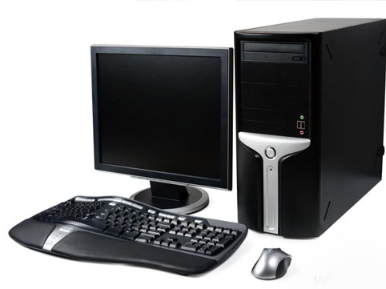

Slide 17
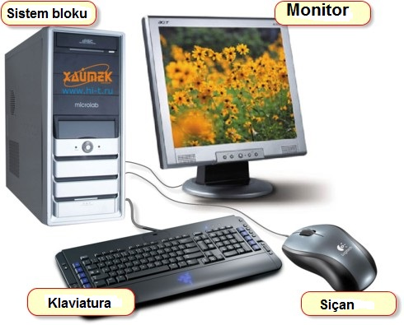
Kompüterin quruluşu
Kompüter aşağıdakı qurğulardan təşkil olunmuşdur:
Sistem bloku
Monitor
Klaviatura
Maus (siçan)

Slide 18
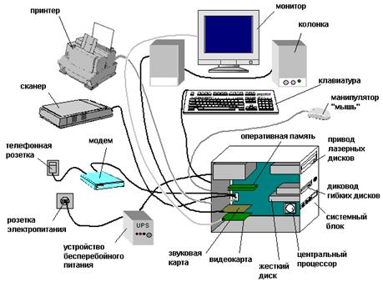
Əlavə qurğular (periferiya qurğuları):
Printer (çap qurğusu)
Skaner
Modem
Rəqəm videokamerası
Səs gücləndiriciləri və s.

Slide 19
Kompüterlər portativ variantda da istehsal olunur – "bloknot" (notebook). Burada sistem bloku, monitor və klaviatura bir korpusda qurulur: sistem bloku klaviaturanın altında, monitor isə klaviaturaya qapaq şəklində hazırlanır.
Monitor – informasiyanı əks etdirən qurğu.
Klaviatura – kompüterə məlumatı (verilənləri və əmrləri) daxil edən əsas xarici qurğulardan biri hesab olunur. Klaviaturanın köməyi ilə maşına istənilən simvolu (rəqəm, hərf, heroqriflər və s.) daxil etmək mümkündür.
Printer – kompüterin xarici qurğusu olub, informasiyanı kağız üzərində çap etmək üçündür. İnformasiyanın çıxışa verilməsi üsuluna görə printerlər iki qrupa bölünür. Simvollu və ya qrafiki. Simvollu printerlər sətrdəki ayrı-ayrı simvolları bütöv şəkildə çap başlığına ötürür. Qrafiki printerlərdə məlumat simvollar şəklində deyil, ayrı-ayrı nöqtələr şəklində çıxışa ötürülür. Vahid uzunluqda (1 dyuymda) olan nöqtələrin sayı printerin imkanlarını göstərir. Kağız üzərində şəklin qeyd edilməsi üsuluna görə printerlər iki qrupa bölünür: zərb ilə və zərbsiz çap qurğuları.

Slide 20
Skaner – kağız üzərində olan mətn və qrafik məlumatı kompüterə daxil etmək üçündür. Skaner məlumatı qrafiki formada oxuyur və maşının yaddaşına daxil edir. Daha sonra lazımi qrafiki redaktor proqramların köməyi ilə onu ikilik koda çevirərək disklərə və ya çap qurğusuna ötürülməsini təmin edir. Kompüterə çox zaman USB portu vasitəsi ilə qoşuludur.
Multimedia – informasiyanın emalı texnologiyası olub, mətni, səsi, qrafiki, şəkli və animasiyanı kompüter sistemində tam şəkildə birləşdirir.
Meynfreym – ümumi məqsədli yüksək məhsuldarlığa malik universal elektron-hesablama maşınıdır (EHM). Bu kompüterlərdən müdafiə, maliyyə və sənaye sahələrində geniş istifadə olunur. Meynfreym kompüterləri böyük, mürəkkəb hesablamalar aparmaqla yanaşı özünə çoxlu sayda terminal birləşdirir. Təyyarə və qatarlara sərnişin biletlərinin satışını mərkəzləşdirilmiş qayda ilə həyata keçirən hesablama sistemlərində meynfreymlərdən istifadə olunur. Meynfreym kompüterlərin istehsalı ilə IBM kimi nəhəng şirkətlər məşğul olur

Slide 21
Sistem bloku
Kompüterin sistem bloku sistem platası (ana plata) və ona qoşulmuş aşağıdakı hissələrdən təşkil olunmuşdur:
operativ yaddaş (RAM) modulları
mərkəsi prosessor - CPU və onun soyutma sistemi;
müxtəıif adapterlər
Sərt disk qurğusu (Hard Disk Device- HDD);
Disket sürücüsü (Floppi Disk Drive- FDD);
CD-ROM (Compact Disk Read Only Memory);
CD-RW (Compact Disk Rewritable);
Səs platası (Sound Card);
Qida bloku;
Mərkəzi mikroprosessor – proqramları icra edən qurğudur. Prosessorun sürəti bir saniyədə onun yerinə yetirə biləcək əməliyyatların sayı ilə təyin edilir. Bu, bir çox amildən asılıdır. Onlardan takt tezliyini, bit sayını və mikroprosessorun arxitekturasını göstərmək olar.

Slide 22
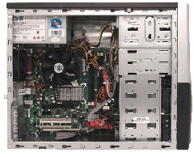

Slide 23
Kompüterin yaddaş qurğuları
İnformasiyanı yadda saxlamaq üçün yaddaş qurğularından istifadə olunur. Yaddaş qurğuları funksiyalarına görə müxtəlif olurlar:
Operativ yaddaş (Random Access Memory – RAM.)- Kompüter söndürüldükdə operativ yaddaşda (OY) olan informasiya silinir.
Daimi yaddaş qurğusu (Read Only Memory – ROM) – yalnız oxumaq üçün istifadə olunan yaddaşdır. Burada kompüterin əsas sistem proqram təminatı olan BIOS saxlanılır..
Virtual yaddaş – yerinə yetirilən proqram(lar)a tələb olunan OY-ın həcmi mövcud fiziki yaddaşdan çox olduqda diskdə təşkil olunan operativ yaddaş. Məsələn, fiziki mövcud olan OY-ın həcmi 32 Mbayt olduğuna baxmayaraq o, 4 Gigabayta qədər virtual yaddaşdan istifadə edə bilər.
Kütləvi yaddaş(Mass storage)- kompüterin ənənəvi yaddaşı ilə müqayisədə böyük həcmli verilənləri təsvir edən maqnit diski və ya lenti, eləcə də optik disklər üçün ümumiləşdirilmiş termin.

Slide 24
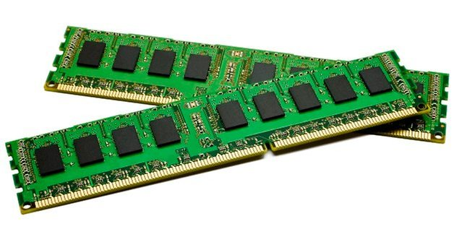

Slide 25
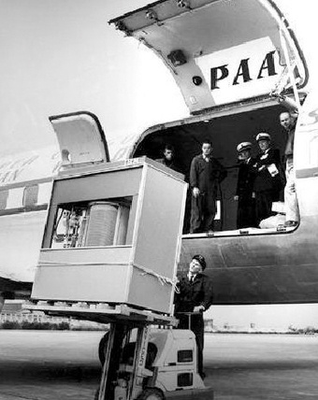
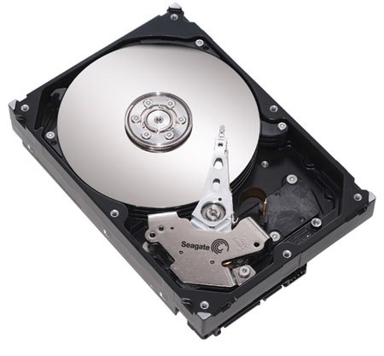
1956-cı il sentyabrın 13-də IBM şirkəti ilk sərt diski təqdim etdi. RAMACA 305 adlı bu disk iki soyuducu ölçüsündə idi.Çəkisi təxminən 1 ton, tutumu isə cəmisi 5 Mbayt idi.

Slide 26
Kompüterin proqram təminatı
Fərdi kompüterin proqram təminatı – təlimatlar yığımından ibarət olub, kompüteri idarə edir və onun köməyi ilə lazım olan məsələni həll edir. Proqram təminatı iki hissəyə bölünür: ümumi və tətbiqi. Ümumi proqram təminatı hesablama sisteminin resurslarının düzgün bölünməsini və istifadə edilməsini təmin edir. Tətbiqi proqram təminatı özündə istifadəçinin tətbiqi programlar paketini birləşdirir. Bu proqramlar paketində istifadəçinin konkret məsələsini həll edə biləcək proqramlar olur.
Ümumi proqram təminatının tərkibinə aşağıdakı proqramlar daxildir.
əməliyyat sistemi;
proqramlaşdırma dilləri;
texniki xidmət proqramları

Slide 27
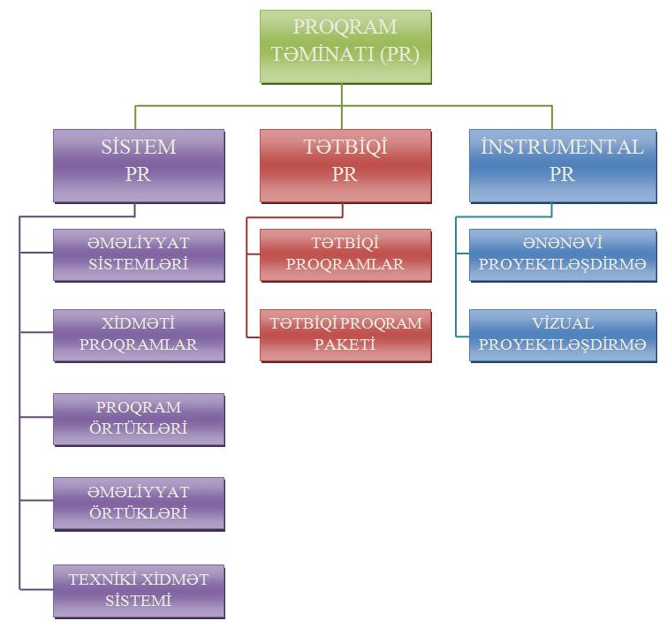

Slide 28
Əməliyyat sistemi hesablama prosesini həyata keçirən texniki vasitələlərin idarə olunmasıni təmin edən proqramlar toplusundan ibarətdir. Kompüter işə salındıqda əməliyyat sistemi başqa proqramlara nəzərən ilkin olaraq əməli yaddaş qurğusuna yüklənir və o digər proqramların işləməsi üçün mühit yaradır. Əməliyyat sistemi eyni zamanda kompüterlərdə çoxməsələli (yaddaşın və həll vaxtının bölünməsi, qırılmaların təşkili və s.) iş rejiminin təşkilini təmin edir. Kompüterlərdə bir neçə tip əməliyyat sistemlərindən istifadə edirlər: MS DOS, OS/2, Windows 9x, Unix və s. Fərdi kompüterlərdə əsasən Windows XP (2003-cü ildə yaradılmışdır) əməliyyat sistemi proqram təminatından geniş istifadə olunur. Windows XP çoxməsələli əməliyyat sistem olub, qrafiki pəncərə istifadəci interfeysinə malikdir.
Proqramlaşdırma dilləri proqram modullarından ibarət olub, məsələnin həll mərhələsinə hazırlığını təmin edir. Proqramlaşdırma dilləri iki hissəyə bölünür: aşağı səviyyəli dillər (Assembler, Avtokod və s.), yüksək səviyyəli dillər (Fortran, Alqol, Kobol, Basic, Pascal, Ci və s.).

Slide 29
Aşağı səviyyəli dillərdən sistem proqramçılar istifadə edir. Yuxarı səviyyəli proqramlaşdırma dillərində hər operator bir neçə maşın əmri ilə əvəz edilə bilər, bu isə yaddaşda çox yer tutur. Yüksək səviyyəli dillərdən isə tətbiqi proqramçılar istifadə edir. Tətbiqi proqram paketi (TPP) – istifadəçinin müəyyən sinif məsələlərini həll etmək üçündür. Bu proqram paketləri istifadəçinin aşağıda göstərilən işlərini yerinə yetirir:
mətnlərin emalı (Lexicon, ChiWriter, Word və s.)
elektron cədvəllərin emalı (Excel, Lotus və s.)
verilənlər bazasının idarəsi (Fox Pro, Paradox, Access və s.)
kommunikasiya (Internet Explorer, Netscape Communicator)
Texniki xidmət proqramları kompüterlərin işləmə vəziyyətini yoxlamaq üçündür. Bu proqramlar (Norton Utilites, PC Tool Deluxe və s.) kompüterin ayrı-ayrı qurğularının normal fəaliyyətinin yoxlanmasını həyata keçirir.

Slide 30
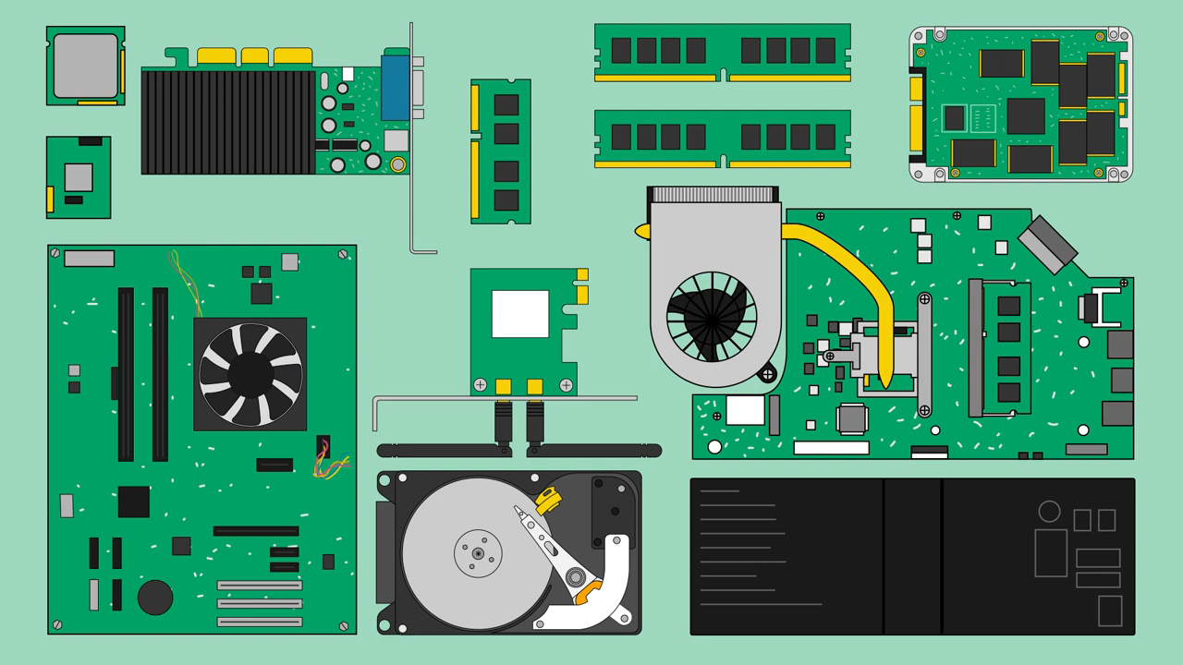

Slide 31

Diqqətinizə görə təşəkkür edirəm!

